Slide 1
CHÀO MỪNG CẢ LỚP
ĐẾN VỚI TIẾT HỌC
HÔM NAY!

Slide 2

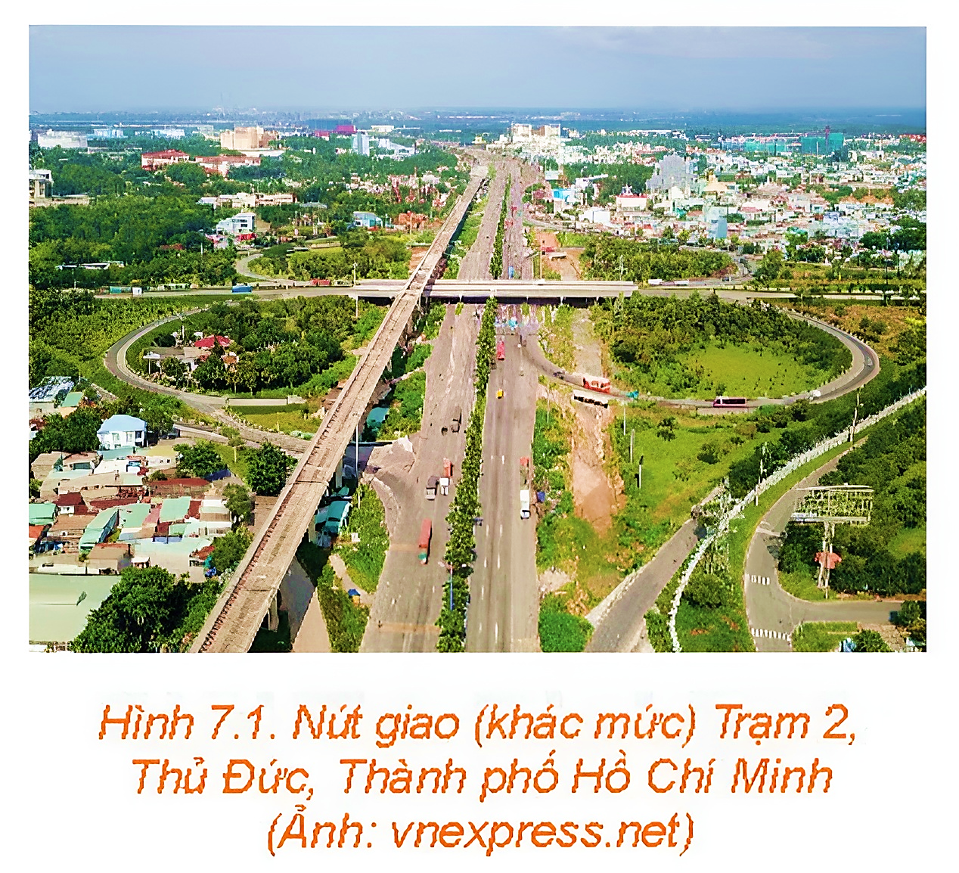

KHỞI ĐỘNG
Đối với các nút giao thông cùng mức hay khác mức, để có thể dễ dàng bố trí các nhánh rẽ và để người tham gia giao thông có góc nhìn đảm bảo an toàn, khi thiết kế người ta đều cố gắng để các tuyến đường tạo với nhau một góc đủ lớn và tốt nhất là góc vuông.
Đối với nút giao thông cùng mức, tức là các đường giao nhau, thì góc giữa chúng là góc giữa hai đường thẳng mà ta đã biết. Còn đối với nút giao khác mức, tức là các đường chéo nhau, thì góc giữa chúng được hiểu thế nào? Bài học này sẽ đề cập tới đối tượng toán học tương ứng.

Slide 3


CHƯƠNG VII: QUAN HỆ VUÔNG GÓC TRONG KHÔNG GIAN
BÀI 22. HAI ĐƯỜNG THẲNG VUÔNG GÓC

Slide 4

01
02
NỘI DUNG BÀI HỌC
Góc giữa hai đường thẳng
Hai đường thẳng vuông góc

Slide 5
01
GÓC GIỮA HAI
ĐƯỜNG THẲNG

Slide 6
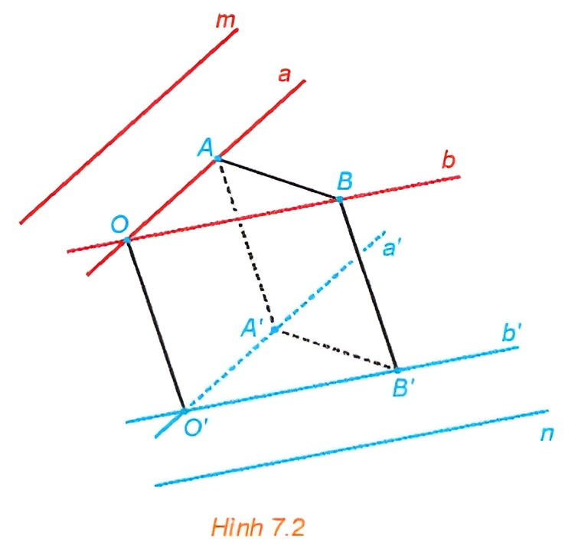
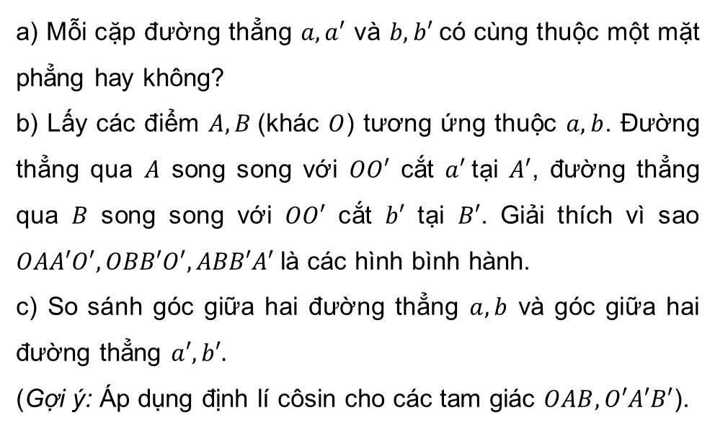
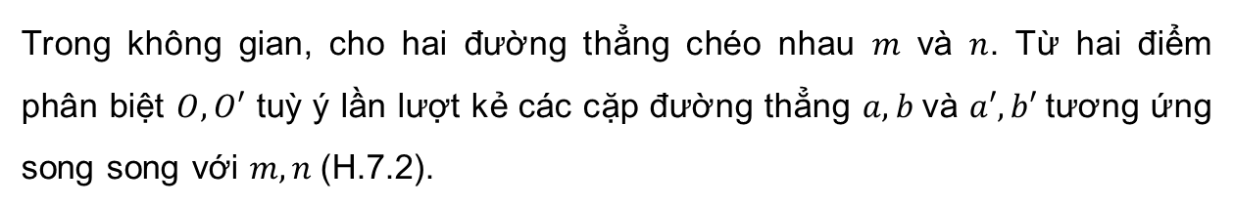
Trong không gian, cho hai đường thẳng chéo nhau $m$ và $n$. Từ hai điểm phân biệt $O,O′$ tuỳ ý lần lượt kẻ các cặp đường thẳng $a, b$và $a′, b′$tương ứng song song với $m, n$(H.7.2).
HĐ 1
a) Mỗi cặp đường thẳng $a, a′$ và $b, b′$có cùng thuộc một mặt phẳng hay không?
b) Lấy các điểm $A, B$(khác $O$) tương ứng thuộc $a, b$. Đường thẳng qua $A$ song song với $OO′$ cắt $a′$tại $A′$, đường thẳng qua $B$ song song với $OO′$ cắt $b′$ tại $B′$. Giải thích vì sao $OAA′O′, OBB′O′, ABB′A′$là các hình bình hành.
c) So sánh góc giữa hai đường thẳng $a, b$ và góc giữa hai đường thẳng $a′, b′.$
(Gợi ý: Áp dụng định lí côsin cho các tam giác $OAB, O′A′B′$).

Slide 7

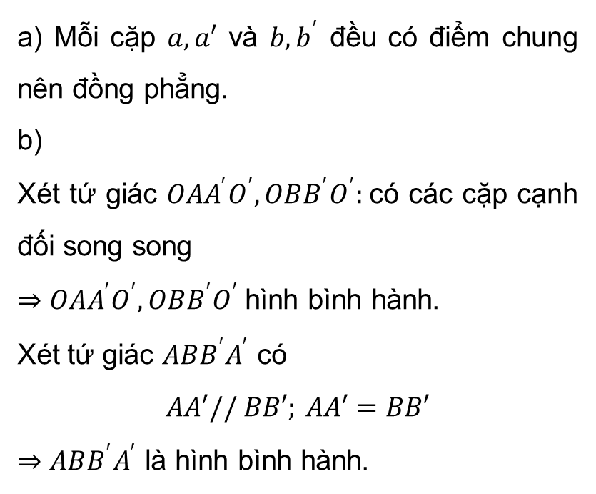
Giải
a) Mỗi cặp $a,a′$ và $b,b^{′}$ đều có điểm chung nên đồng phẳng.
b)
Xét tứ giác $OAA^{′}O^{′}, OBB^{′}O^{′}:$có các cặp cạnh đối song song
$⇒OAA^{′}O^{′}, OBB^{′}O^{′}$hình bình hành.
Xét tứ giác $ABB^{′}A^{′}$ có
$$AA′// BB′; AA′=BB′$$
$⇒ABB^{′}A^{′}$ là hình bình hành.

Slide 8
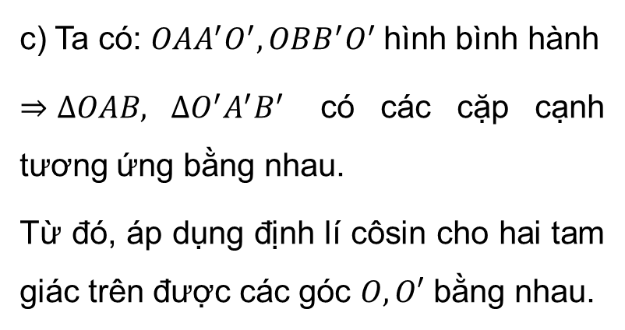
Giải
c) Ta có: $OAA^{′}O^{′}, OBB^{′}O^{′}$hình bình hành
$⇒∆OAB, ∆O^{′}A^{′}B^{′}$ có các cặp cạnh tương ứng bằng nhau.
Từ đó, áp dụng định lí côsin cho hai tam giác trên được các góc $O, O′$ bằng nhau.

Slide 9


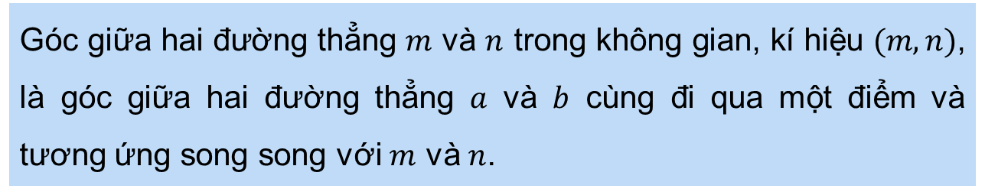
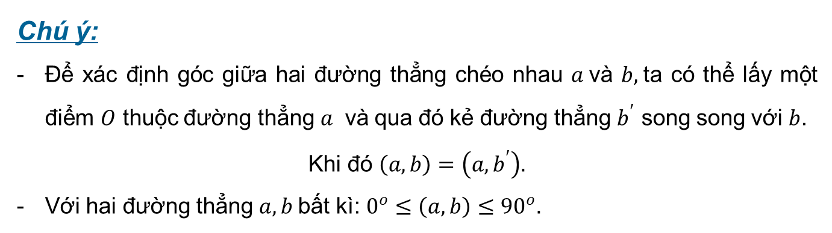
Kết luận
Góc giữa hai đường thẳng $m$ và $n$ trong không gian, kí hiệu $(m,n)$, là góc giữa hai đường thẳng $a$ và $b$ cùng đi qua một điểm và tương ứng song song với $m$ và $n$.
Chú ý:
Để xác định góc giữa hai đường thẳng chéo nhau $a$và $b,$ta có thể lấy một điểm $O$ thuộc đường thẳng $a$ và qua đó kẻ đường thẳng $b^{′}$ song song với $b$.
Khi đó $\left(a,b\right)=\left(a,b^{′}\right).$
Với hai đường thẳng $a, b$bất kì: $0^{o}≤\left(a,b\right)≤{90}^{o}.$

Slide 10
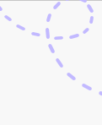


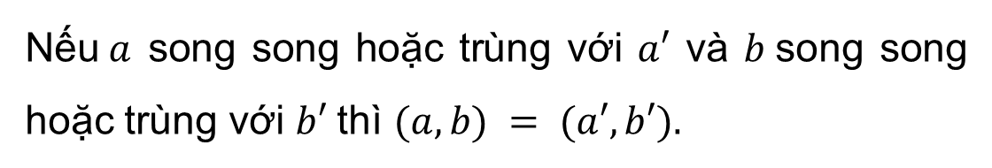
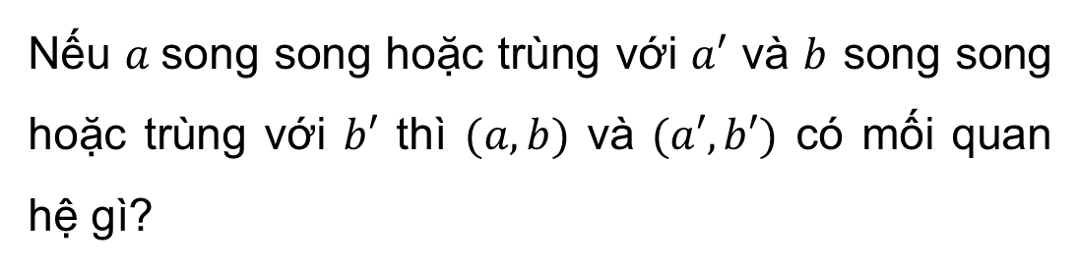
Nếu $a$song song hoặc trùng với $a′$ và $b$ song song hoặc trùng với $b′$ thì $(a, b)$ và $(a′, b′)$ có mối quan hệ gì?
Giải
Nếu$a$ song song hoặc trùng với $a′$ và $b$song song hoặc trùng với $b′$thì $(a, b) = (a′, b′).$

Slide 11
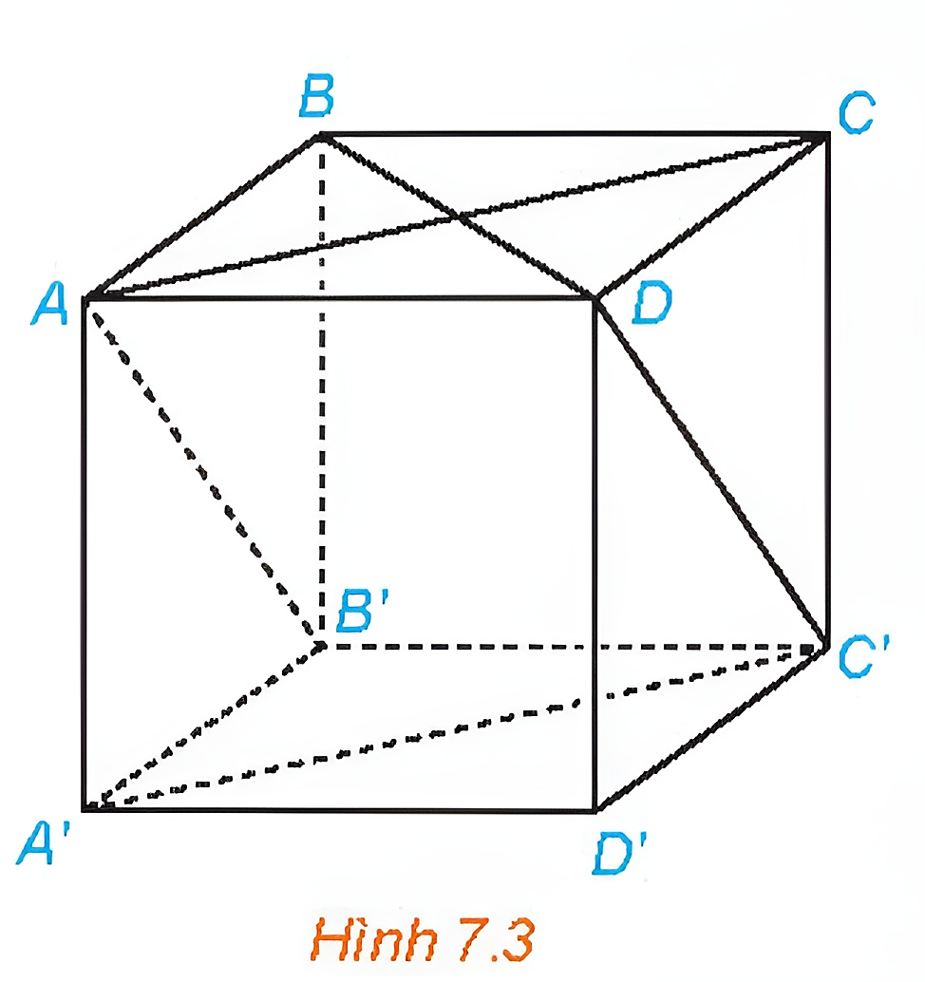
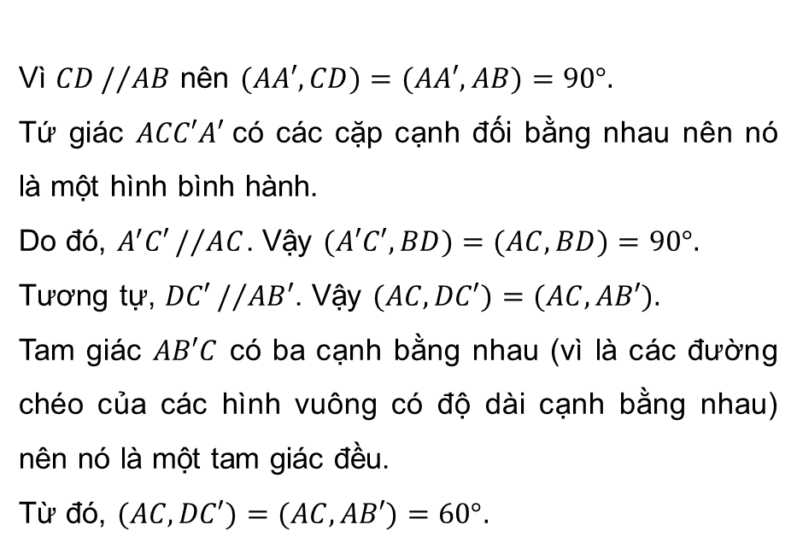
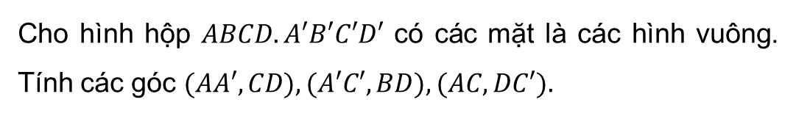
Ví dụ 1:
Cho hình hộp $ABCD.A′B′C′D′$ có các mặt là các hình vuông. Tính các góc $(AA′, CD), (A′C′, BD), (AC, DC′).$
Giải
Vì $CD//{AB}$ nên $(AA′, CD)=(AA′, AB)=90°.$
Tứ giác $ACC′A′$có các cặp cạnh đối bằng nhau nên nó là một hình bình hành.
Do đó, $A^{′}C′//{AC}$. Vậy $(A′C′, BD)=(AC, BD)=90°.$
Tương tự, $DC′//{AB′}$. Vậy $(AC, DC′)=(AC, AB′).$
Tam giác $AB′C$ có ba cạnh bằng nhau (vì là các đường chéo của các hình vuông có độ dài cạnh bằng nhau) nên nó là một tam giác đều.
Từ đó, $(AC, DC′)=(AC, AB′)=60°.$

Slide 12
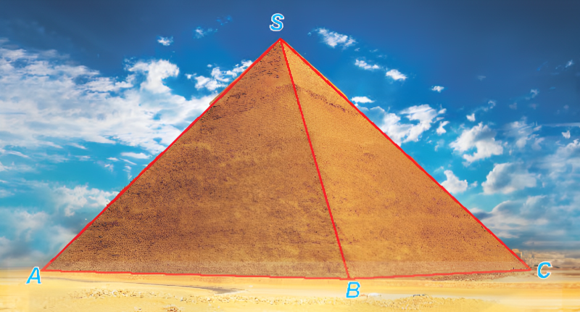
VẬN DỤNG
Kim tự tháp Cheops là kim tự tháp lớn nhất trong các kim tự tháp ở Ai Cập, được xây dựng vào thế kỉ thứ 26 trước Công nguyên và là một trong bảy kì quan của thế giới cổ đại. Kim tự tháp có dạng hình chóp với đáy là hình vuông
vuông có cạnh dài khoảng 230 m, các cạnh bên bằng nhau và dài khoảng 219 m (kích thước hiện nay). (Theo britannica.com).
Tính (gần đúng) góc tạo bởi cạnh bên SC và cạnh đáy AB của kim tự tháp (H.7.4).

Slide 13
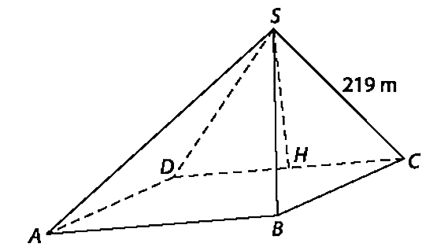
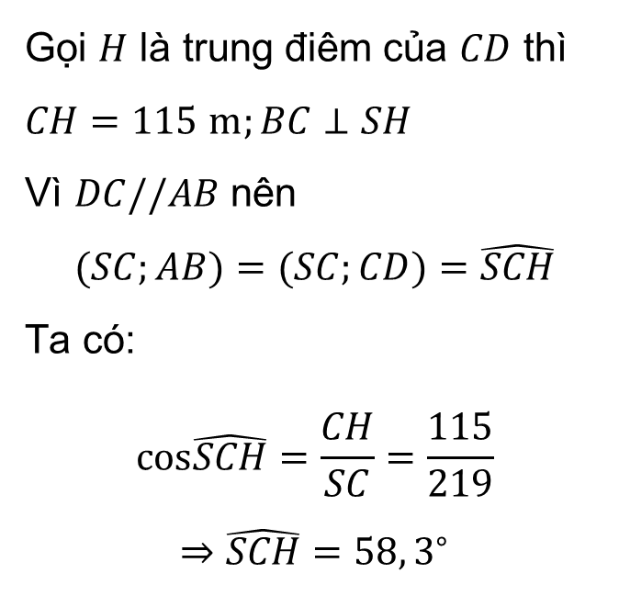
Giải
Gọi $H$ là trung điêm của $CD$ thì $CH=115 m;BC⊥SH$
Vì $DC//AB$ nên
$$(SC;AB)=(SC;CD)=\hat{SCH}$$
Ta có:
$$cos\hat{SCH}=\frac{CH}{SC}=\frac{115}{219}$$
$$⇒\hat{SCH}=58,3^{∘}$$

Slide 14
02
HAI ĐƯỜNG THẲNG
VUÔNG GÓC

Slide 15
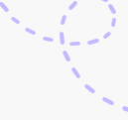
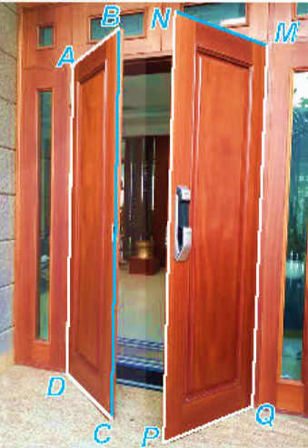
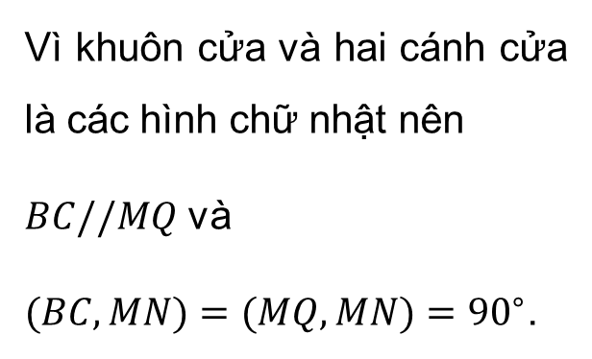
Đối với hai cánh cửa trong Hình 7.5, tính góc giữa hai đường mép cửa BC và MN
HĐ 2
Vì khuôn cửa và hai cánh cửa là các hình chữ nhật nên
$BC//MQ$ và
$(BC,MN)=(MQ,MN)={90}^{∘}$.

Slide 16
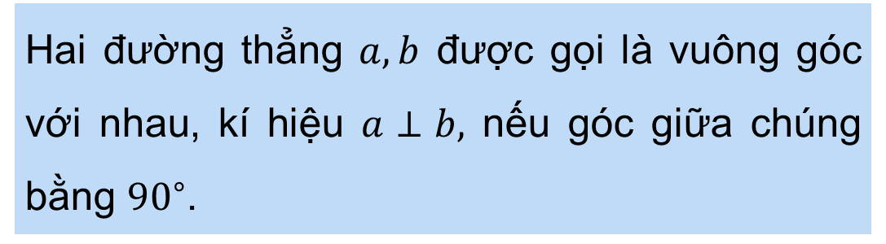
Kết luận
Hai đường thẳng $a,b$ được gọi là vuông góc với nhau, kí hiệu $a⊥b,$ nếu góc giữa chúng bằng ${90}^{∘}$.

Slide 17

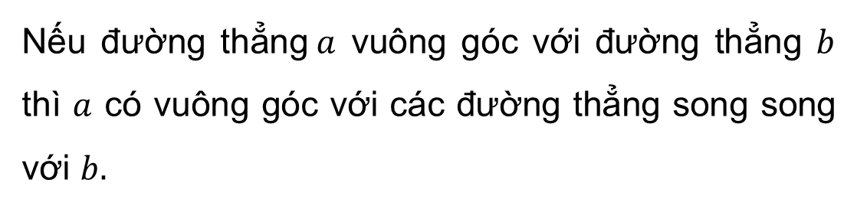
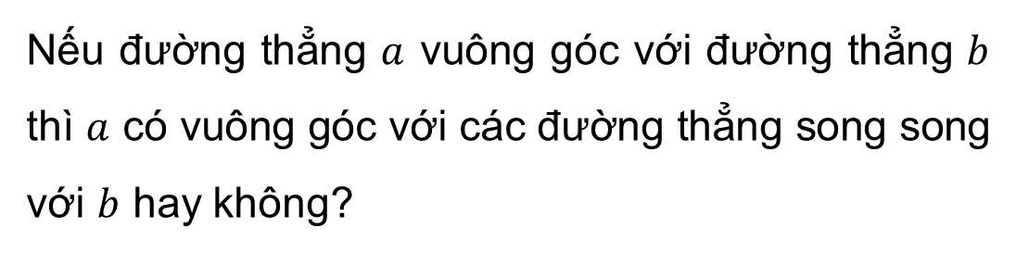
Nếu đường thẳng $a$ vuông góc với đường thẳng $b$ thì $a$ có vuông góc với các đường thẳng song song với $b$ hay không?
Giải
Nếu đường thẳng$a$ vuông góc với đường thẳng $b$ thì $a$ có vuông góc với các đường thẳng song song với $b.$

Slide 18

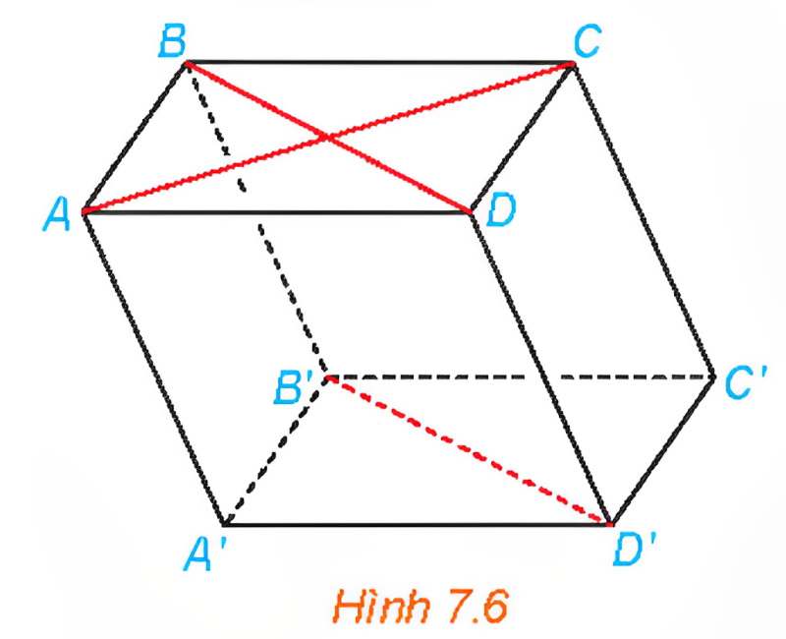

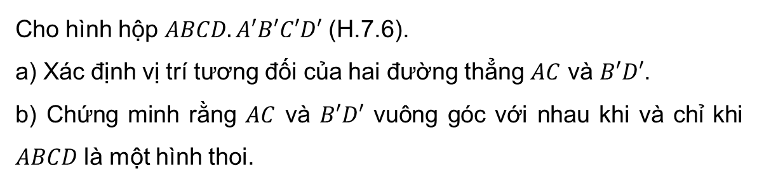
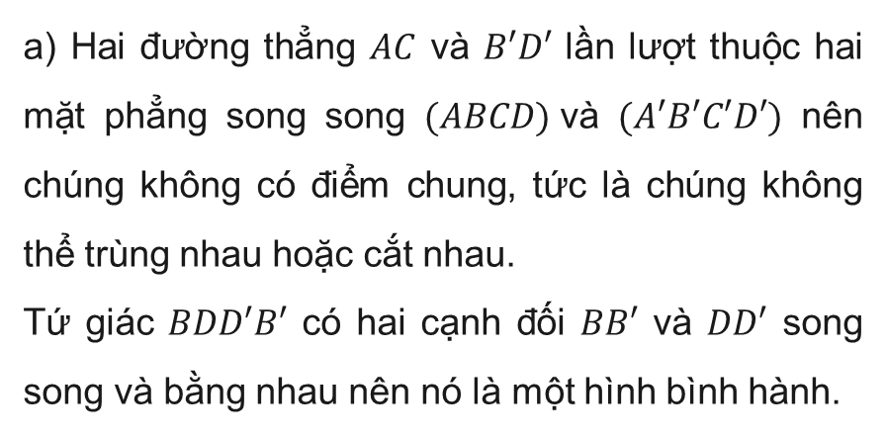
Cho hình hộp $ABCD.A′B′C′D′$ (H.7.6).
a) Xác định vị trí tương đối của hai đường thẳng $AC$ và $B′D′$.
b) Chứng minh rằng $AC$ và $B′D′$ vuông góc với nhau khi và chỉ khi $ABCD$ là một hình thoi.
Ví dụ 2:
Giải
a) Hai đường thẳng $AC$ và $B′D′$ lần lượt thuộc hai mặt phẳng song song $(ABCD)$và $(A′B′C′D′)$ nên chúng không có điểm chung, tức là chúng không thể trùng nhau hoặc cắt nhau.
Tứ giác $BDD′B′$ có hai cạnh đối $BB′$ và $DD′$ song song và bằng nhau nên nó là một hình bình hành.

Slide 19
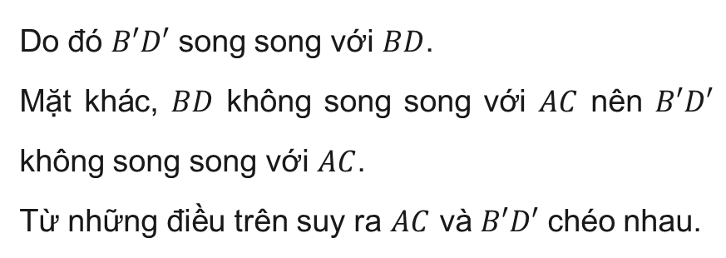
Cho hình hộp $ABCD.A′B′C′D′$ (H.7.6).
a) Xác định vị trí tương đối của hai đường thẳng $AC$ và $B′D′$.
b) Chứng minh rằng $AC$ và $B′D′$ vuông góc với nhau khi và chỉ khi $ABCD$ là một hình thoi.
Ví dụ 2:
Giải
Do đó $B′D′$ song song với $BD$.
Mặt khác, $BD$ không song song với $AC$ nên $B′D′$ không song song với $AC$.
Từ những điều trên suy ra $AC$ và $B′D′$ chéo nhau.

Slide 20
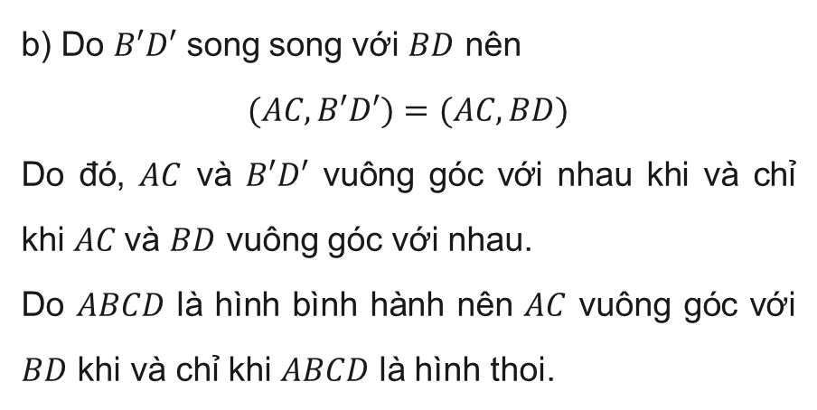
Cho hình hộp $ABCD.A′B′C′D′$ (H.7.6).
a) Xác định vị trí tương đối của hai đường thẳng $AC$ và $B′D′$.
b) Chứng minh rằng $AC$ và $B′D′$ vuông góc với nhau khi và chỉ khi $ABCD$ là một hình thoi.
Ví dụ 2:
Giải
b) Do $B′D′$ song song với $BD$ nên
$$(AC, B′D′)=(AC, BD)$$
Do đó, $AC$ và $B′D′$ vuông góc với nhau khi và chỉ khi $AC$và $BD$ vuông góc với nhau.
Do $ABCD$ là hình bình hành nên $AC$ vuông góc với $BD$ khi và chỉ khi $ABCD$ là hình thoi.

Slide 21
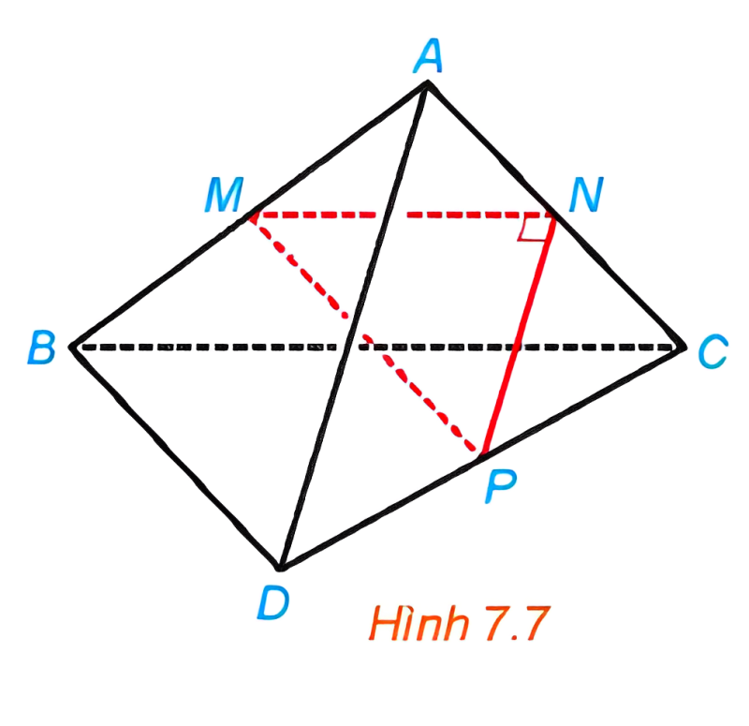

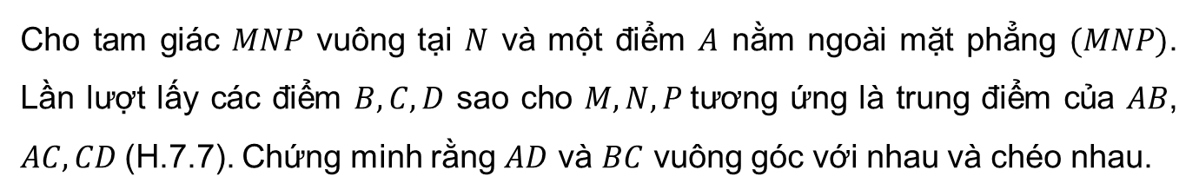
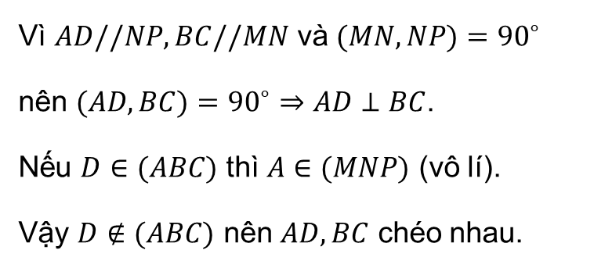
LUYỆN TẬP
Cho tam giác $MNP$ vuông tại $N$ và một điểm $A$ nằm ngoài mặt phẳng $(MNP)$. Lần lượt lấy các điểm $B, C, D$ sao cho $M, N, P$tương ứng là trung điểm của $AB$, $AC, CD$(H.7.7). Chứng minh rằng $AD$ và $BC$ vuông góc với nhau và chéo nhau.
Giải
Vì $AD//NP,BC//MN$ và $(MN,NP)={90}^{∘}$
nên $(AD,BC)={90}^{∘}⇒AD⊥BC$.
Nếu $D∈(ABC)$ thì $A∈(MNP)$ (vô lí).
Vậy $D∉(ABC)$ nên $AD,BC$ chéo nhau.

Slide 22

LUYỆN TẬP

Slide 23
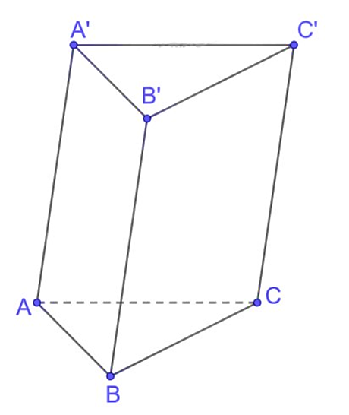

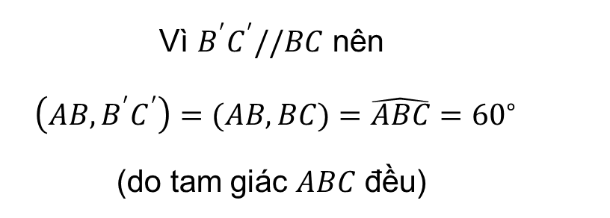
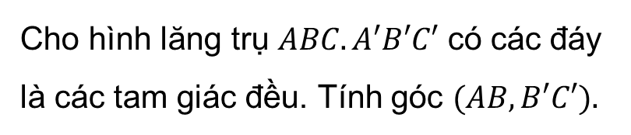
Cho hình lăng trụ $ABC.A′B′C′$ có các đáy là các tam giác đều. Tính góc $(AB, B′C′).$
Bài 7.1 (SGK – tr.30)
Giải
Vì $B^{′}C^{′}//BC$ nên
$\left(AB,B^{′}C^{′}\right)=(AB,BC)=$ $\hat{ABC}={60}^{∘}$
(do tam giác $ABC$ đều)

Slide 24

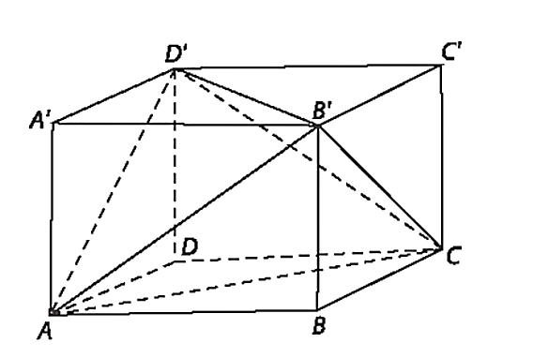
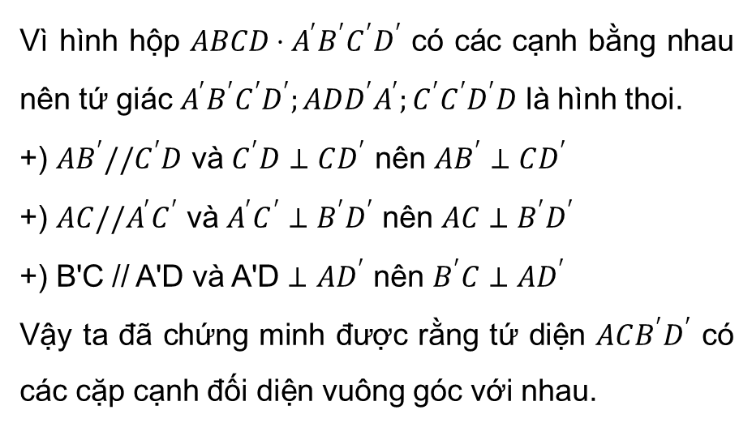
Bài 7.2 (SGK – tr.30)
Cho hình hộp ABCD.A'B'C'D' có các cạnh bằng nhau. Chứng minh rằng tứ diện ACB'D' có các cặp cạnh đối diện vuông góc với nhau.
Giải
Vì hình hộp $ABCD⋅A^{′}B^{′}C^{′}D^{′}$ có các cạnh bằng nhau nên tứ giác $A^{′}B^{′}C^{′}D^{′};ADD^{′}A^{′};C^{′}C^{′}D^{′}D$ là hình thoi.
+) $AB^{′}//C^{′}D$ và $C^{′}D⊥CD^{′}$ nên $AB^{′}⊥CD^{′}$
+) $AC//A^{′}C^{′}$ và $A^{′}C^{′}⊥B^{′}D^{′}$ nên $AC⊥B^{′}D^{′}$
+) B'C // A'D và A'D $⊥AD^{′}$ nên $B^{′}C⊥AD^{′}$
Vậy ta đã chứng minh được rằng tứ diện $ACB^{′}D^{′}$ có các cặp cạnh đối diện vuông góc với nhau.

Slide 25

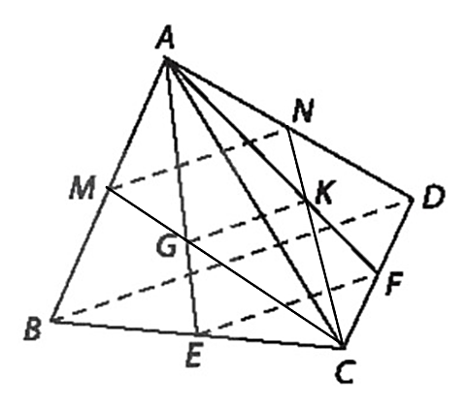
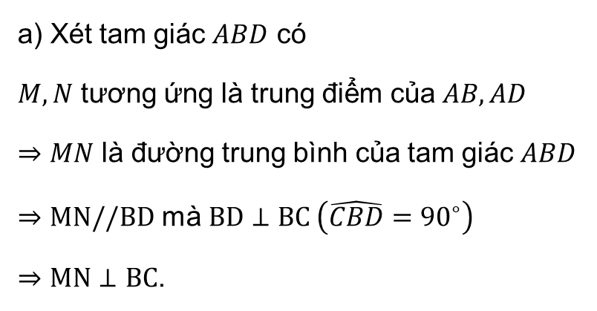

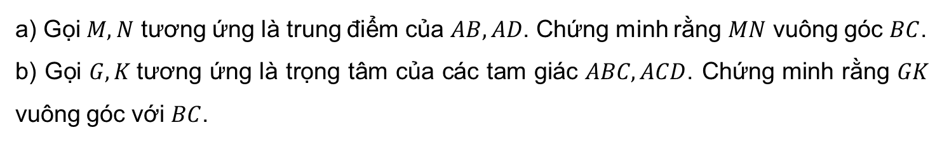
Bài 7.3 (SGK – tr.30)
Cho tứ diện $ABCD$ có $\hat{CBD}=90°.$
a) Gọi $M, N$ tương ứng là trung điểm của $AB, AD$. Chứng minh rằng $MN$ vuông góc $BC$.
b) Gọi $G, K$tương ứng là trọng tâm của các tam giác $ABC, ACD$. Chứng minh rằng $GK$ vuông góc với $BC$.
Giải
a) Xét tam giác $ABD$ có
$M,N$ tương ứng là trung điểm của $AB,AD$
$⇒MN$ là đường trung bình của tam giác $ABD$
$⇒MN//BD$ mà $BD⊥BC \left(\hat{CBD}={90}^{∘}\right)$
$⇒MN⊥BC$.

Slide 26
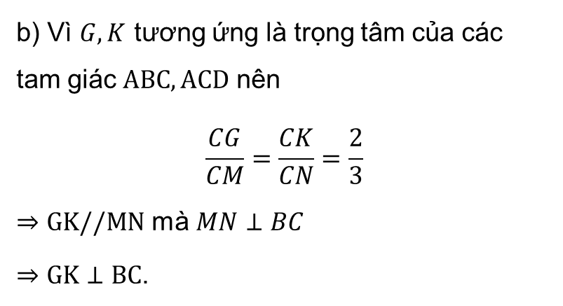
Bài 7.3 (SGK – tr.30)
Cho tứ diện $ABCD$ có $\hat{CBD}=90°.$
a) Gọi $M, N$ tương ứng là trung điểm của $AB, AD$. Chứng minh rằng $MN$ vuông góc $BC$.
b) Gọi $G, K$tương ứng là trọng tâm của các tam giác $ABC, ACD$. Chứng minh rằng $GK$ vuông góc với $BC$.
Giải
b) Vì $G,K$ tương ứng là trọng tâm của các tam giác $ABC,ACD$ nên
$$\frac{CG}{CM}=\frac{CK}{CN}=\frac{2}{3}$$
$⇒GK//MN$ mà $MN⊥BC$
$⇒GK⊥BC$.

Slide 27
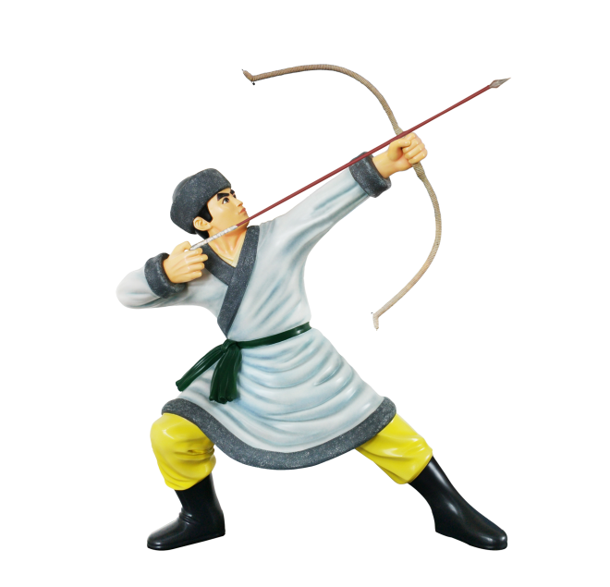
Bắn Cung Tên

Slide 28
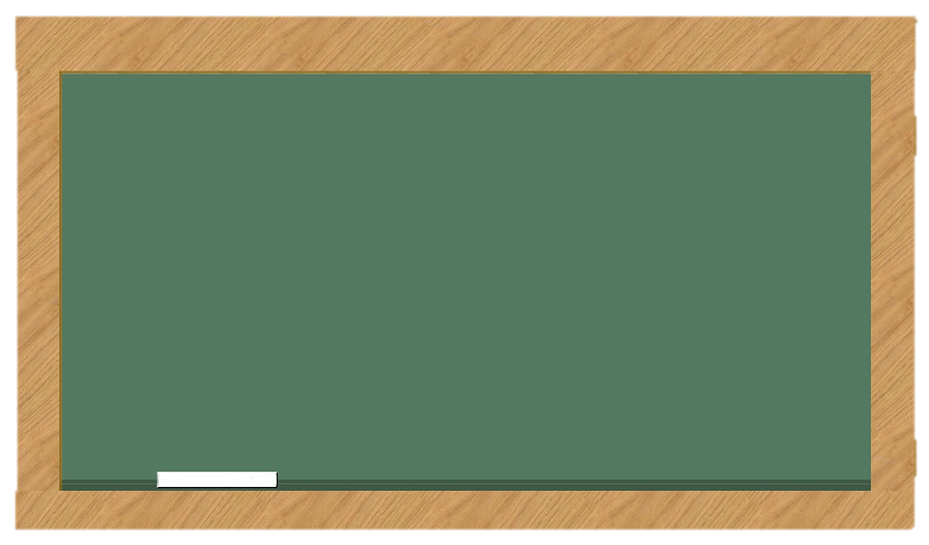

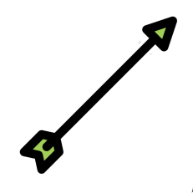





Câu 1. Trong không gian, cho đường thẳng $d$ và điểm $O$. Qua $O$ có bao nhiêu đường thẳng vuông góc với đường thẳng $d$?
Đúng rồi
Sai rồi
$$3$$
Vô số
Sai rồi
Sai rồi
$$1$$
$$2$$
Notes:
Kích trực tiếp vào chum bóng đáp án

Slide 29





Câu 2. Trong hình hộp $ABCD.A^{′}B^{′}C^{′}D^{′}$ có tất cả các cạnh đều bằng nhau. Trong các khẳng định sau, khẳng định nào sai?
Đúng rồi
Sai rồi
$$A^{′}C^{′}⊥BD$$
$$BB^{′}⊥BD$$
Sai rồi
Sai rồi
$$A^{′}B⊥DC^{′}$$
$$BC^{′}⊥A^{′}D$$
Notes:
Kích trực tiếp vào chum bóng đáp án

Slide 30





Câu 3. Cho hình hộp $ABCD.A^{′}B^{′}C^{′}D^{′}$ có sáu mặt đều là hình vuông. Gọi $I,J$ lần lượt là trung điểm của $BC$ và $BB^{′}$. Góc giữa hai đường thẳng $AC$ và $IJ$ bằng
Sai rồi
Sai rồi
$$45^{∘}$$
$$30^{∘}$$
Đúng rồi
Sai rồi
$$60^{∘}$$
$$120^{∘}$$
Notes:
Kích trực tiếp vào chum bóng đáp án

Slide 31





Câu 4. Cho hình chóp $S.ABCD$ có đáy ABCD là hình thoi. Gọi M, N lần lượt là trung điểm của các cạnh SB và SD. Tính góc giữa AC và MN.
Đúng rồi
Sai rồi
$$60°$$
$90°$
Sai rồi
Sai rồi
$$120°$$
$$45°$$
Notes:
Kích trực tiếp vào chum bóng đáp án

Slide 32
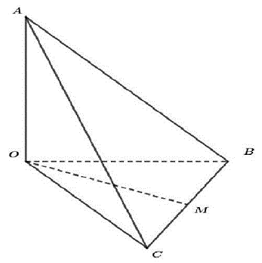





Câu 5. Cho tứ diện $OABC$ có $OA,OB,OC$ đôi một vuông góc với nhau và $OA=OB=OC$. Gọi $M$ là trung điểm của $BC$ (tham khảo hình vẽ bên dưới). Góc giữa hai đường thẳng $OM$ và $AB$ bằng:
Đúng rồi
Sai rồi
$$90^{∘}$$
$$60^{∘}$$
Sai rồi
Sai rồi
$$30^{∘}$$
$$45^{∘}$$
Notes:
Kích trực tiếp vào chum bóng đáp án

Slide 33
VẬN DỤNG
Tài liệu được chia sẻ bởi Website VnTeach.Com
https://www.vnteach.com

Slide 34
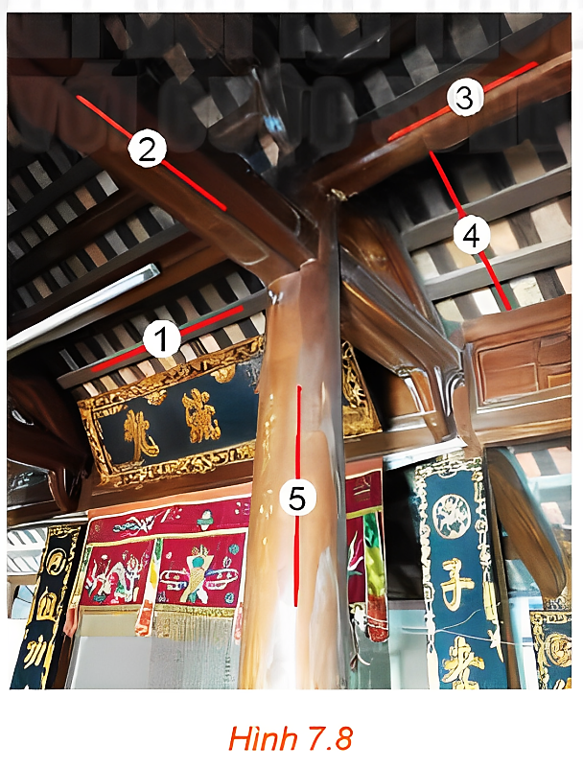
Bài 7.4 (SGK – tr.30)
Đối với nhà gỗ truyền thống, trong các cấu kiện: hoành, quá giang, xà cái, rui, cột tương ứng được đánh số 1, 2, 3, 4, 5 như trong Hình 7.8, những cặp cấu kiện nào vuông góc với nhau?

Slide 35
Giải:
Những cặp đường thẳng sau vuông góc với nhau:
Hoành (1) và quá giang (2) ;
Hoành (1) và rui (4) ;
Hoành (1) và cột (5) ;
Quá giang (2) và xà cái (3) ;
Quá giang (2) và cột (5) ;
Xà cái (3) và rui (4) ;
Xà cái (3) và cột (5).

Slide 36

HƯỚNG DẪN VỀ NHÀ
Ghi nhớ kiến thức trong bài.
Hoàn thành bài tập trong SBT.
Chuẩn bị bài sau Bài 23. Đường thẳng vuông góc với mặt phẳng

Slide 37

CẢM ƠN CẢ LỚP
ĐÃ LẮNG NGHE!

